Slide 1
Организација такмичења и бодовања за упис у средње школе
РАДНИ Састанак са
стручним друштвима и организаторима такМичења
22.12.2020. београд

Slide 2
Дневни ред:
1. Припрема Стручног упутства о организовању такмичења и смотри ученика основне и средње школе
2. Припрема Календара такмичења и смотри ученика основних школа за школску 2020/2021. годину
3. Организација такмичења и бодовања за упис у средње школе
4. Извештај о реализацији такмичења
5. Разно

Slide 3
Позвана друштва/организатори:
Друштво за српски језик и књижевност Србије;
Удружење "Матица Бугара у Србији";
Филозофски факултет Нови Сад, Одсек за хунгарологију;
Филозофски факултет Нови Сад, Одсек за румунистику;
Друштво за русински језик, књижевност и културу;
Национални савет словачке националне мањине, Словакистичко војвођанско друштво;
Национални савет хрватске националне мањине;
Национални савет бошњачке националне мањине;
Друштво математичара Србије;
Друштво историчара Србије "Стојан Новаковић", Београд;
Српско географско друштво;
Српско биолошко друштво;
Друштво физичара Србије и Физички факултет, Београд;
Српско хемијско друштво
Друштво за стране језике и књижевности Србије

Slide 4
1. Припрема Стручног упутства о организовању такмичења и смотри ученика основне и средње школе
I ОСНОВНЕ ОДРЕДБЕ
II ЦИЉ И ЗАДАЦИ
III НИВОИ ТАКМИЧЕЊА И СМОТРИ И ЊИХОВА
ОРГАНИЗАЦИЈА
IV ПРИЈАВЉИВАЊЕ ЗА ОРГАНИЗАЦИЈУ
ТАКМИЧЕЊА И СМОТРИ
V ПРОПОЗИЦИЈЕ ТАКМИЧЕЊА И СМОТРИ
VI ВРЕДНОВАЊЕ И НАГРАДЕ
VII ФИНАНСИРАЊЕ ТАКМИЧЕЊА И СМОТРИ
VIII ПРАЋЕЊЕ И ИЗВЕШТАВАЊЕ О
ОДРЖАНИМ ТАКМИЧЕЊИМА И СМОТРАМА
IX ЗАВРШНЕ ОДРЕДБЕ

Slide 5
1. Припрема Стручног упутства о организовању такмичења и смотри ученика основне и средње школе
III НИВОИ ТАКМИЧЕЊА И СМОТРИ И
ЊИХОВА ОРГАНИЗАЦИЈА
Организатор такмичења и смотре обавештава Министарство – школску управу о начину организације и носиоцима појединих задатака на свим нивоима и у свим етапама (организациони одбор, потребне комисије, поткомисије и друга задужена лица), припреми и извршавању планираних задатака.
Организатор такмичења и смотре стара се о припреми ученика за такмичења и смотре, планира и организује семинаре и друге инструктивне облике рада за наставнике који остварују програме такмичења и смотри.

Slide 6
1. Припрема Стручног упутства о организовању такмичења и смотри ученика основне и средње школе
IV ПРИЈАВЉИВАЊЕ ЗА ОРГАНИЗАЦИЈУ
ТАКМИЧЕЊА И СМОТРИ
Организатор такмичења и смотре подноси Министарству захтев за организовање такмичења и смотри до 30. септембра текуће године за ту школску годину.
Приликом разматрања пријава организатора такмичења и смотри у наредној школској години, један од кључних критеријума за прихватање пријаве биће извештај организатора о реализовању такмичења и смотри у претходној школској години, који се подноси Министарству на обрасцу у складу са поглављем VIII овог стручног упутства.

Slide 7
1. Припрема Стручног упутства о организовању такмичења и смотри ученика основне и средње школе
VI ВРЕДНОВАЊЕ И НАГРАДЕ
Начин вредновања резултата и рангирања ученика на такмичењима и
смотрама обавља комисија коју образује организатор. Комисију чине
најмање три члана.
Републичку комисију образује организатор, а у раду ове комисије
може учествовати и представник Министарства.
Ученици се са општинског нивоа такмичења/смотре пласирају на
окружно/градско/међуокружно такмичење и смотру у складу с
пропозицијама стручног друштва или другог организатора.
Дипломе до републичког нивоа потписује представник друштва
и директор школе домаћина, а на републичком нивоу министар
просвете и председник стручног друштва или заједнице школа.
- ПРОБЛЕМИ ПРИЛИКОМ БОДОВАЊА

Slide 8
1. Припрема Стручног упутства о организовању такмичења и смотри ученика основне и средње школе
V II ФИНАНСИРАЊЕ ТАКМИЧЕЊА И СМОТРИ
Пошто календар такмичења и смотри буде објављен, Министарство објављује јавни позив непосредним организаторима такмичења и смотри да конкуришу за доделу финансијских средстава за реализацију планираних такмичења и смотри – најкасније до краја фебруара текуће школске године.
Превођење тестова на језике националних мањина

Slide 9
1. Припрема Стручног упутства о организовању такмичења и смотри ученика основне и средње школе
VIII ПРАЋЕЊЕ И ИЗВЕШТАВАЊЕ О ОДРЖАНИМ ТАКМИЧЕЊИМА И СМОТРАМА
Организатори такмичења/смотре достављају извештај Министарству о реализованом такмичењу/смотри у року од седам дана по одржаном такмичењу/смотри, на обрасцу који је доступан на званичној интернет страници Министарства.

Slide 10
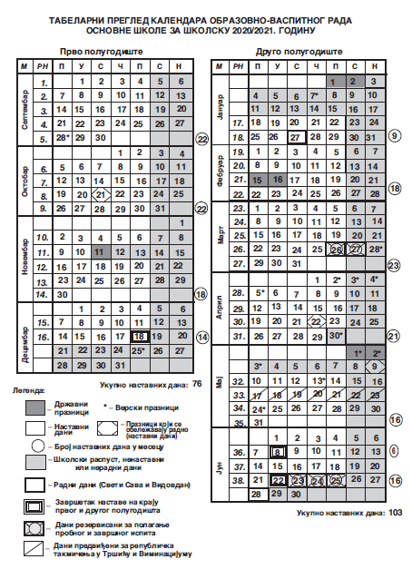
2. Припрема Календара такмичења и смотри ученика основних школа за школску 2020/2021. годину
Календар о-в рада ОШ за школску 2020/2021. г.
Одлуке Кризног штаба за сузбијање заразне болести COVID 19
1 – Дани предвиђени за републичка такмичења у Тршићу и Виминацијуму
Организатори такмичења и смотри дужни су да благовремено прецизирају и друге елементе битне за спровођење такмичења/ смотре, а који проистичу из Стручног упутства – избор домаћина такмичења/смотре, прецизирање његових обавеза, систем награђивања ученика и наставника, менторски рад (уколико је неопходан или предвиђен), потписивање диплома, регулисање финансијских питања, стручна помоћ учесницима такмичења и смoтри.
1

Slide 11
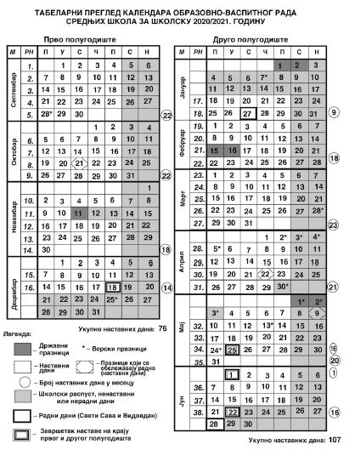
2. Припрема Календара такмичења и смотри ученика основних школа за школску 2020/2021. годину
Календар о-в рада СШ за школску 2020/2021. г.
Одлуке Кризног штаба за сузбијање заразне болести COVID 19
Дани предвиђени за републичка такмичења

Slide 12
3. Организација такмичења и бодовања за упис у средње школе
ПРАВИЛНИK
О УПИСУ УЧЕНИKА У СРЕДЊУ ШKОЛУ
Овим правилником утврђују се: мерила и поступак за
утврђивање редоследа кандидата за упис у средњу школу (у
даљем тексту:школа), садржина, време, место и начин
полагања пријемног испита, вредновање учешћа
кандидата на такмичењима у основнојшколи и
врсте такмичења у основној школи чија се места
вреднују, упис у школу под повољнијим условима ради
постизања пунеравноправности и друга питања везана за
упис у школу.

Slide 13
3. Организација такмичења и бодовања за упис у средње школе
ПРАВИЛНИK
О УПИСУ УЧЕНИKА У СРЕДЊУ ШKОЛУ
Члан 8
Резултати постигнути на такмичењима ученика у основној школи
вреднују се тако што се кандидату, који је у осмом разреду
основне школе освојио једно од прва три појединачна места на
такмичењима из предмета наведених у члану 9. овог
правилника, додељују бодови на начин прописан ставом 3. овог члана.
Изузетно од става 1. овог члана, у случају када због угрожености
безбедности и здравља ученика и запослених није било
могуће да се одрже такмичења у осмом разреду, кандидату који је у
седмом разреду основне школе освојио једно од прватри појединачна
места на такмичењима из предмета наведених у члану 9. овог
правилника, додељују се бодови на начин прописан ставом 3. овог члана.

Slide 14
3. Организација такмичења и бодовања за упис у средње школе
Прва три места, у смислу овог правилника, јесу места која
одговарају првом, другом и трећем најбољем постигнутом
резултату на такмичењу из ст. 1. и 2. овог члана објављеном на
ранг листи.
Стручно друштво или други организатор доставља постигнуте
резултате са такмичења из ст. 1. и 2. овог члана министарству
надлежном за послове образовања (у даљем тексту: Министарство) и
основној школи коју ученик похађа, најкасније до 1. јуна
текуће школске године.

Slide 15
3. Организација такмичења и бодовања за упис у средње школе
V ПРОПОЗИЦИЈЕ ТАКМИЧЕЊА И СМОТРИ
Пропозиције такмичења и смотре утврђује непосредни организатор и дужан је да их учини јавно доступним објављивањем на својој званичној интернет страници.
Пропозицијама такмичења и смотри непосредни организатор утврђује:
– услове за припрему и одржавање (организациони, материјални, технички, временски и др. услови);
– услове за учешће ученика;
– начин провере знања, умења, вештина и способности, односно начин представљања;
– начин вредновања резултата и рангирања ученика;
– право на жалбу и рок за њено подношење;
– награде, признања и похвале ученицима, наставницима, школама и организаторима.
За међународно такмичење и смотру пропозиције утврђује организатор међународног такмичења и смотре.

Slide 16
3. Организација такмичења и бодовања за упис у средње школе
V ПРОПОЗИЦИЈЕ ТАКМИЧЕЊА И СМОТРИ
Школска такмичења реализовати у школама уз поштовање свих
здравствено безбедносних мера и са не више од 15 ученика у
такмичарској просторији.
Окружна такмичења реализовати у једној или више школа тако што
ће највећи могући број учесника у једној школи бити 150 (10 учионица).
Републичка такмичења реализовати на више пунктова тако што ће
највећи могући број учесника у једној школи бити 150 (10 учионица).
Услед немогућности непосредног републичког такмичења да ли
друштво/организатор има техничке и кадровске ресурсе за
реализацијом такмичења електронским путем?

Slide 17
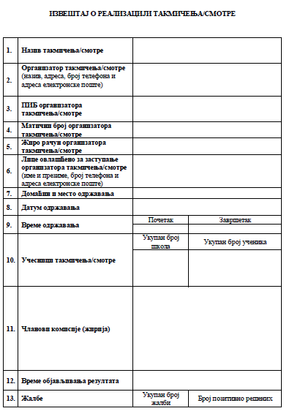
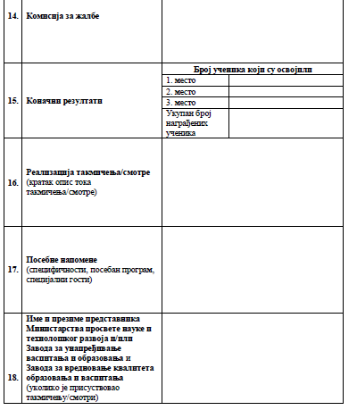
4. Извештај о реализацији такмичења

Slide 18
4. Извештај о реализацији такмичења
Прилози:
Табеларни приказ броја ученика, по школама и разредима, оверен и потписан од стране организатора.
Прелиминарна и коначна ранг листа, у облику табеларних приказа, оверена и потписана од стране организатора.
Коначни финансијски извештај о наменском трошењу средстава са оригиналним рачунима и уговорима или фотокопијама рачуна и уговора овереним и потписаним од стране организатора или директора школе домаћина такмичења/смотре .

Slide 19
4. Извештај о реализацији такмичења
Наменско трошење средстава регулисано је Уговором и подразумева:
трошкове материјала, опреме и услуга који су неопходни за реализацију такмичења/смотре;
освежење за ученике и пратиоце;
трошкове уговора за ауторе тестова,
трошкове дневница за чланове комисија/жирија
За такмичења која се организују ван Републике Србије, под наменским трошењем средстава, подразумевају се трошкови превоза ученика, учесника такмичења и једног стручног пратиоца.

Slide 20
5. Разно
Предлози, сугестије и коментари реализације
наставе на даљину
Организација зимских/летњих школа за
ученике/наставнике – подршка МПНТР
Организација стручних скупова, програма
стручног усавршавања
Предлози за Светосавску награду
Правилник о сталном стручном усавршавању и
напредовању у звања наставника, васпитача и стручних
сарадника – подршка наставницима/СС у напредовању
у звања

Slide 21
ХВАЛА НА ПАЖЊИ!
osnovno@mpn.gov.rs
srednje@mpn.gov.rs

